Slide 1

PHÒNG GIÁO DỤC VÀ ĐÀO TẠO QUẬN LONG BIÊN
TRƯỜNG TIỂU HỌC ÁI MỘ B
PhÂN MÔN: TẬP ĐỌC
LỚP 2
Bài: NHỮNG QUẢ ĐÀO

Slide 2

ÔN BÀI CŨ
Tác giả đã dùng hình ảnh của ai để tả cây dừa? Cây dừa có gần gũi không?

Slide 3
Để cây dừa thêm xanh tốt chúng ta cần phải làm gì?

Slide 4
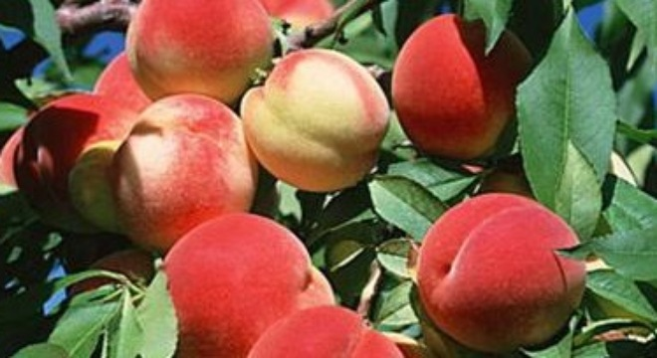
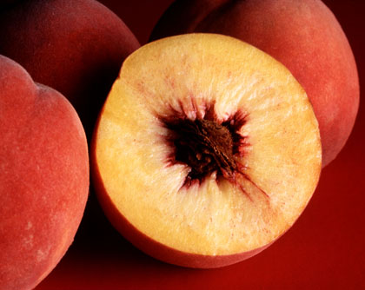
Những quả đào
Tập đọc
Quả đào có vị chua ngọt, quả có màu hơi vàng, hơi đỏ, vỏ mượt như nhung, cùi thịt trắng hoặc vàng.

Slide 5
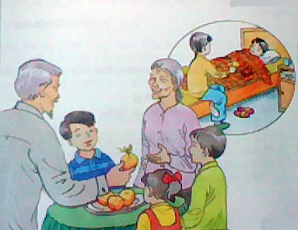
Những quả đào
Tập đọc

Slide 6
Luyện đọc câu

Slide 7
Luyện đọc đoạn
Đoạn 1: “ Sau một chuyến đi xa … có ngon không? ”
Đoạn 2: “Cậu bé Xuân … hài lòng nhận xét”
Đoạn 3: “Cô bé Vân … thơ dại quá ”
Đoạn 4: Còn lại

Slide 8
Giọng đọc:
-Người dẫn chuyện: đọc chậm rãi, nhẹ nhàng.
-Người ông: giọng ôn tồn, tình cảm. Câu cuối bài khi ông nói với Việt giọng vui vẻ, tự hào.
-Xuân: đọc với giọng hồn nhiên, vui vẻ.
-Vân: đọc với giọng ngây thơ.
-Việt: đọc với giọng rụt rè, lúng túng.

Slide 9
Luyện đọc đoạn
Đoạn 1: “Sau một chuyến đi xa … có ngon không?”

Slide 10
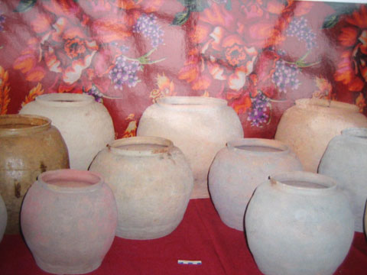
Luyện đọc đoạn
Đoạn 1: “Cậu bé Xuân… hài lòng nhận xét.”
Cái vò: Đồ đựng bằng đất nung, miệng tròn, thân phình ra, đáy thót lại.

Slide 11
Hài lòng: vừa ý, ưng ý
Đặt câu với từ hài lòng

Slide 12
Luyện đọc đoạn
Đoạn 3: “Cô bé Vân… thơ dại quá.”
Thơ dại: còn bé quá chưa biết gì?

Slide 13
Luyện đọc đoạn
Đoạn 4: “Thấy Việt chỉ chăm chú… đứa cháu nhỏ”
Em hiểu nhân hậu có nghĩa là như thế nào?
Nhân hậu: hiền lành và giàu lòng thương người, chỉ muốn đem lại những điều tôt lành cho người khác.

Slide 14
Thi đọc đoạn
Luyện đọc nhóm đôi

Slide 15
Luyện đọc đồng thanh

Slide 16
Tìm hiểu bài

Slide 17
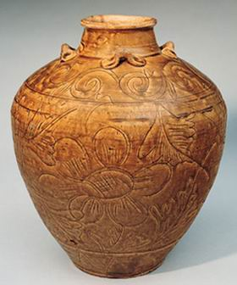
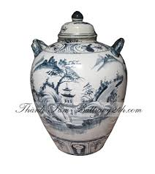
Cái vò

Slide 18
Nội dung:
Nhờ những quả đào, ông biết tính nết các cháu. Ông hài lòng về các cháu, đặc biệt ngợi khen đứa cháu nhân hậu đã nhường cho bạn quả đào.

Slide 19
Luyện đọc lại
Giọng đọc:
Người dẫn chuyện : rõ ràng, rành mạch
Người ông : ôn tồn, hiền hậu, ấm áp, thân mật
Bé Xuân : hồn nhiên, nhanh nhảu
Bé Vân: ngây thơ
Bé Việt : lúng túng, rụt rè

Slide 20
Những quả đào
Sau một chuyến đi xa, người ông mang về nhà bốn quả đào. Ông bảo vợ và các cháu :
Quả to này xin phần bà. Ba quả nhở hơn phần các cháu.
Bữa cơm chiều hôm ấy, ông hỏi các cháu :
Thế nào, các cháu thấy đào có ngon không ?
2. Cậu bé Xuân nói :
Đào có vị rất ngon và mùi thật là thơm. Cháu đã đem hạt trồng vào một cái vò. Chẳng bao lâu, nó sẽ mọc thành một cây đào to đấy, ông nhỉ ?
Mai sau cháu sẽ làm vườn giỏi. – Ông hài lòng nhận xét.
3. Cô bé Vân nói với vẻ tiếc rẻ :
Đào ngon quá, cháu ăn hết mà vẫn thèm. Còn hạt thì cháu vứt đi rồi.
Ôi, cháu của ông còn thơ dại quá !
4. Thấy Việt chỉ chăm chú nhìn vào khăn trải bàn, ông ngạc nhiên hỏi :
Còn Việt, sao cháu chẳng nói gì thế ?
Còn cháu ấy ạ ? Cháu mang đào cho Sơn. Bạn ấy bị ốm. Nhưng bạn ấy không muốn nhận. Cháu đặt quả đào trên giường rồi trốn về.
Cháu là người có tấm lòng nhân hậu ! – Ông lão thốt lên và xoa đầu đứa cháu nhỏ.

Slide 21
Những quả đào
Sau một chuyến đi xa, người ông mang về nhà bốn quả đào. Ông bảo vợ và các cháu :
Quả to này xin phần bà. Ba quả nhở hơn phần các cháu.
Bữa cơm chiều hôm ấy, ông hỏi các cháu :
Thế nào, các cháu thấy đào có ngon không ?
2. Cậu bé Xuân nói :
Đào có vị rất ngon và mùi thật là thơm. Cháu đã đem hạt trồng vào một cái vò. Chẳng bao lâu, nó sẽ mọc thành một cây đào to đấy, ông nhỉ ?
Mai sau cháu sẽ làm vườn giỏi. – Ông hài lòng nhận xét.
3. Cô bé Vân nói với vẻ tiếc rẻ :
Đào ngon quá, cháu ăn hết mà vẫn thèm. Còn hạt thì cháu vứt đi rồi.
Ôi, cháu của ông còn thơ dại quá !
4. Thấy Việt chỉ chăm chú nhìn vào khăn trải bàn, ông ngạc nhiên hỏi :
Còn Việt, sao cháu chẳng nói gì thế ?
Còn cháu ấy ạ ? Cháu mang đào cho Sơn. Bạn ấy bị ốm. Nhưng bạn ấy không muốn nhận. Cháu đặt quả đào trên giường rồi trốn về.
Cháu là người có tấm lòng nhân hậu ! – Ông lão thốt lên và xoa đầu đứa cháu nhỏ.

Slide 22
Củng cố - dặn dò

Slide 23




